Slide 1
DESENVOLVIMENTO DE UM PROTÓTIPO DE SOFTWARE EDUCACIONAL PARA AUXÍLIO NA APRENDIZAGEM DE GRAFOS EM DISCIPLINAS DE COMPUTAÇÃO
Jonathas Gonçalves Picoli - Ifes, jonathasgoncalvespicoli@gmail.com
Thiago Mendes – Ifes, thiagommendes16@gmail.com
Rafael Vargas Mesquita dos Santos – Ifes, rafaelv@ifes.edu.br

Slide 2
Justificativa
Necessidade de possuir ensino superior;
Evasão Escolar;
As dinâmicas oferecidas pela tecnologia;

Slide 3
Objetivos
Desenvolver um software educacional, para auxilio na aprendizagem de grafos em disciplinas de computação

Slide 4
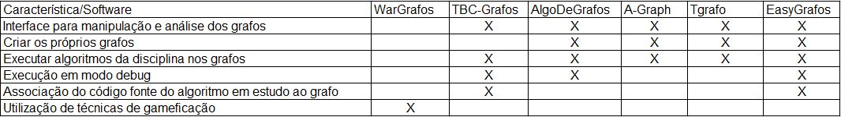
Trabalhos Relacionados
Figura 1. Comparativo entre ferramentas relacionadas
Fonte: Próprio autor

Slide 5
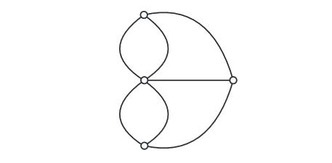
Contexto Histórico
Ano de 1736
Leonhard Euler e a pontes Konigsberg
Figura 2. Diagrama de Euler
Fonte: http://www.obm.org.br/content/uploads/2017/01/Nivel1_grafos_bruno.pdf

Slide 6
Aplicabilidade
Caminho mínimo entre dois pontos
Relações entre os pontos

Slide 7
Metodologia da Pesquisa
Linguagem de programação Java
Listas de exercícios da disciplina de TPA

Slide 8
Conceitos Abordados
Figura 3. Conceitos de grafos abordados pela ferramenta
Fonte: Próprio autor

Slide 9
Protótipo
Preencher as lacunas deixadas por softwares similares
Listas de exercícios da disciplina de TPA

Slide 10
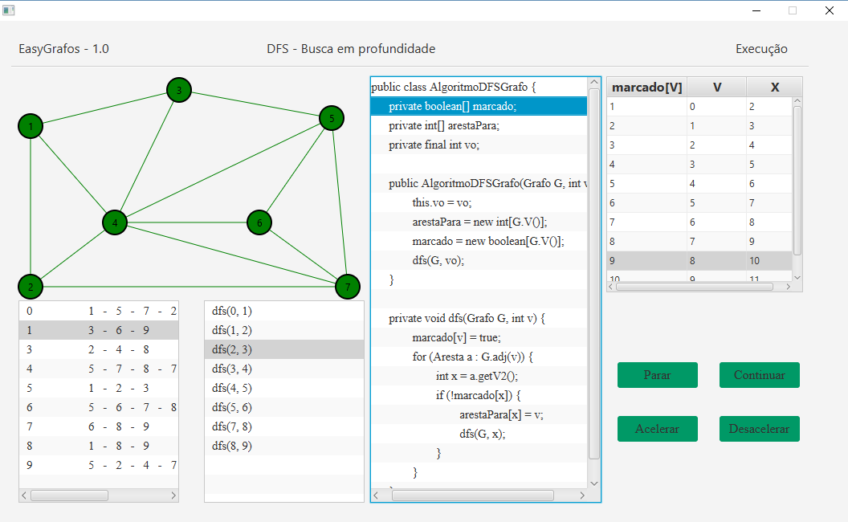
Protótipo
Figura 4. Tela do modo de execução
Fonte: Próprio autor

Slide 11
Utilização
Selecionar Grafo
Selecionar algoritmo
Preencher os parâmetros
Iniciar

Slide 12
Conclusão
O protótipo proposto foi finalizado
Outras áreas da computação

Slide 13
Dúvidas ?

